Slide 1
Image Compression with Principal Component Analysis
基于主成分分析的图像编码的实现
沈金龙
18214806
NOV. 8th 2018
Reference：Aaron Schlegel，Compression with Principal Component Analysis，2017.
Notes:
图像压缩是研究如何以较少的空间储存数字图像，它是解决数据有效传输与储存的关键问题。
PCA同时也应用于机器学习中，可以实现数据的降维。
文献引用：Aaron Schlegel，Compression with Principal Component Analysis，2017.

Slide 2
A presentation about the PCA
It assumes that only two-dimensional, Each observation has two coordinate values corresponding to the two coordinate axes;
If the data form a lattice elliptical shape of the ellipse has a major axis and a minor axis. Data changes very little in the minor axis direction;
In extreme cases, such degradation to a point minor axis, the major axis direction can completely explain the changes in these points.
PCA简介：主成分分析（Principal Component Analysis，PCA）， PCA同时也
应用于机器学习中，是一种统计方法。通过正交变换将一组可能存在相关性的
变量转换为一组线性不相关的变量，转换后的这组变量叫主成分。主成分分析
能够通过提取数据的主要成分，减少数据的特征，达到数据降维的目的。
Notes:
PCA简介：主成分分析（Principal Component Analysis，PCA）， 是一种统计方法。通过正交变换将一组可能存在相关性的变量转换为一组线性不相关的变量，转换后的这组变量叫主成分。主成分分析能够通过提取数据的主要成分，减少数据的特征，达到数据降维的目的。

Slide 3
Notes:
假设在二维坐标平面上，每个点有两个坐标值对应两个坐标轴;
如果数据形成一个晶格椭圆形状的椭圆有一个长轴和一个小轴。数据在小轴方向变化很小;
在极端情况下，这种退化到一点小轴，大轴方向可以完全解释这些点的变化。

Slide 4
Algorithm-1 (PCA)
对原始数据进行采集和处理，生成样本矩阵X。
得到样本矩阵的相关矩阵(或协方差矩阵)。
求解了样本相关系数的特征值及其对应的单位特征向量
求方差累积贡献率，并确定主成分数m
主成分得分(:，k)是使用SCORE = XT生成的。

Slide 5
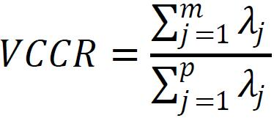
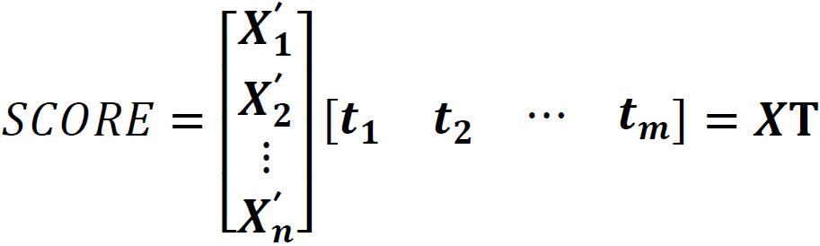
Remarks:
The Cumulative Contribution ratio given Variance is that：
SCORE = XT is that：

Slide 6
Algorithm-2 (Image Compression )
将图像数据转换为样本矩阵
对样本矩阵进行主成分分析
保存系数矩阵T和得分矩阵SCORE
图像数据存储或传输
根据T与SCORE重构图像数据X=SCORE*T’
对图像进行后续处理
Notes:
将图像数据转换为样本矩阵---对样本矩阵进行主成分分析---保存系数矩阵T和得分矩阵SCORE---
图像数据存储或传输---根据T与SCORE重构图像数据X=SCORE*T‘----对图像数据进行后续处理

Slide 7
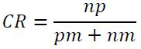
Remarks:
The size of sub-block is ：（P：样本矩阵列数）
16*16(grayscale image, p=256) or 16*16*3(color image, p=768)
The Compression Ratio is that：压缩比

Slide 8
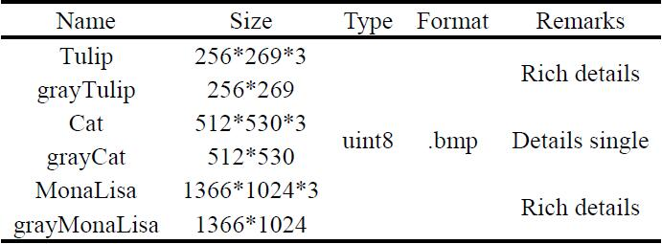
Image Information

Slide 9
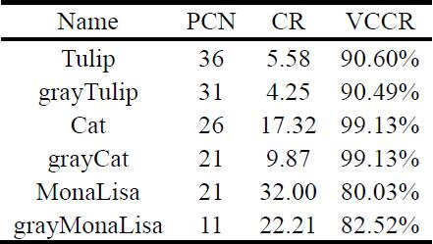
Coding effect
Remarks:
PCN：主成分个数 CR：压缩比 VCCR：方差累计贡献率

Slide 10
Image Display
Notes:
六张图像原图及其在3.3.2参数下对应的复原图像

Slide 11
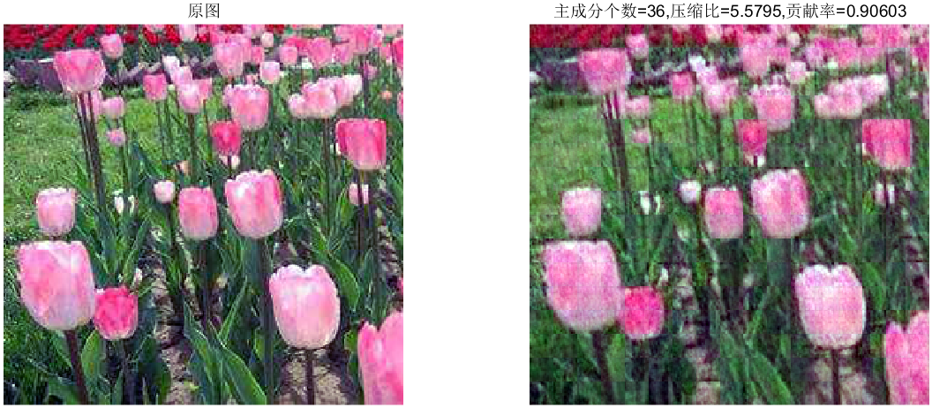
Tulip

Slide 12
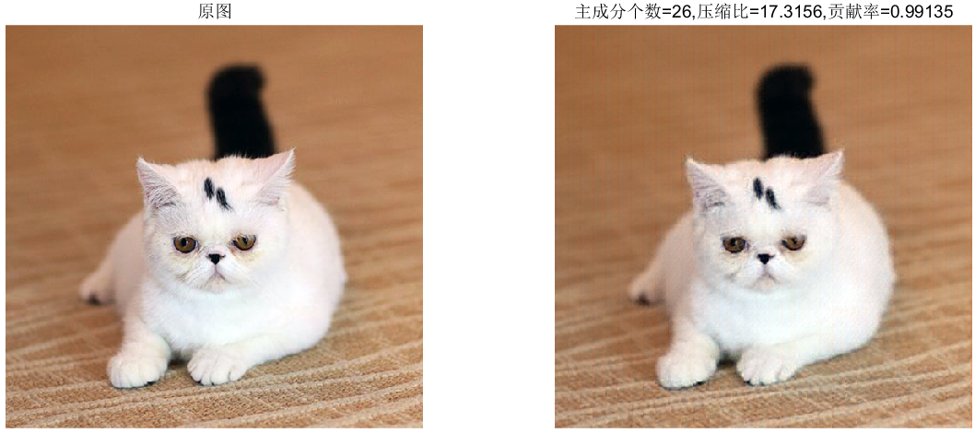
Cat

Slide 13
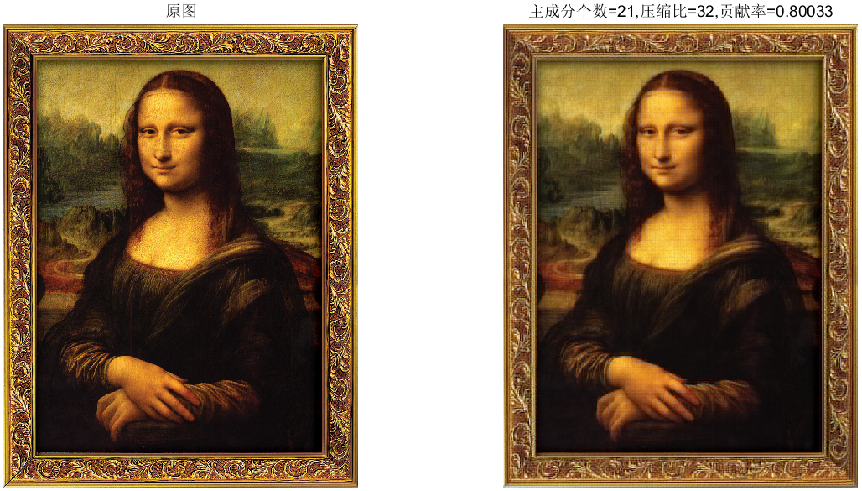
Mona
Lisa

Slide 14
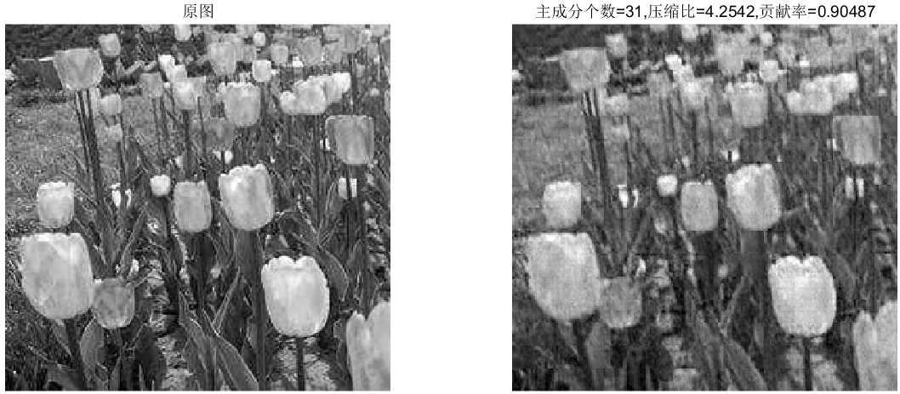
grayTulip

Slide 15
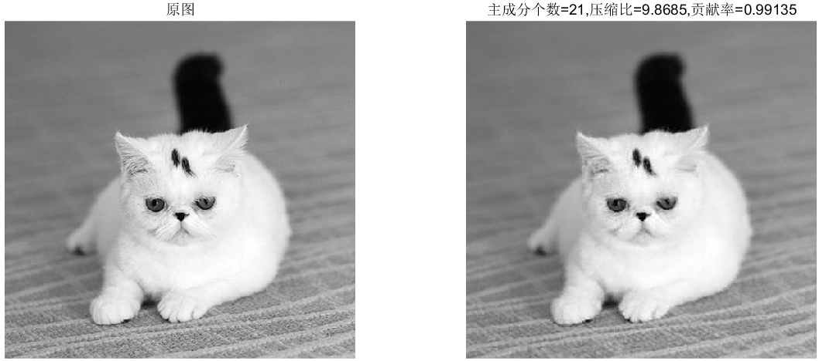
grayCat

Slide 16
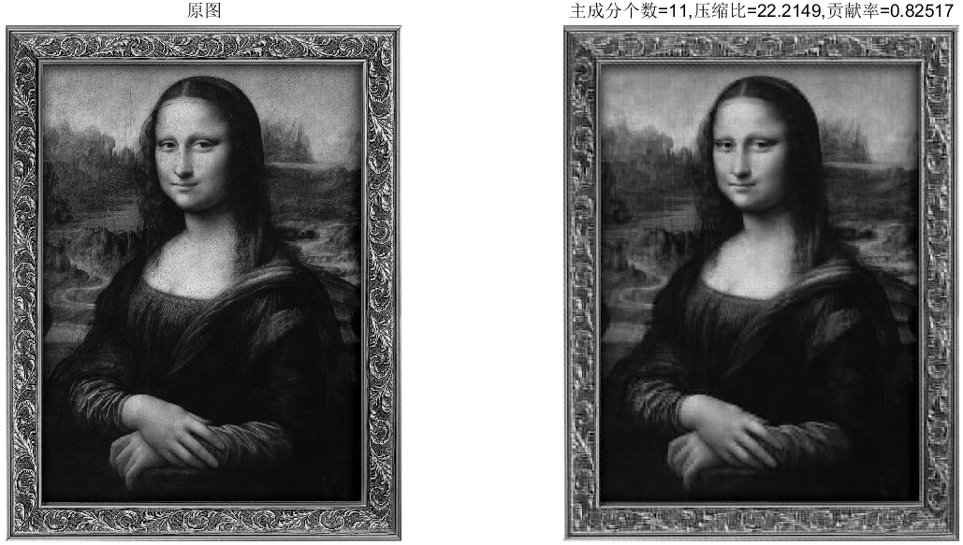
gray
Mona
Lisa

Slide 17
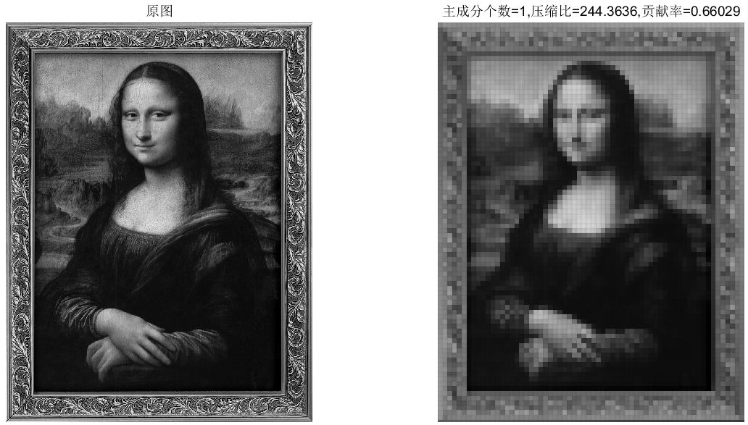
Notes:
明显的块状效应~

Slide 18
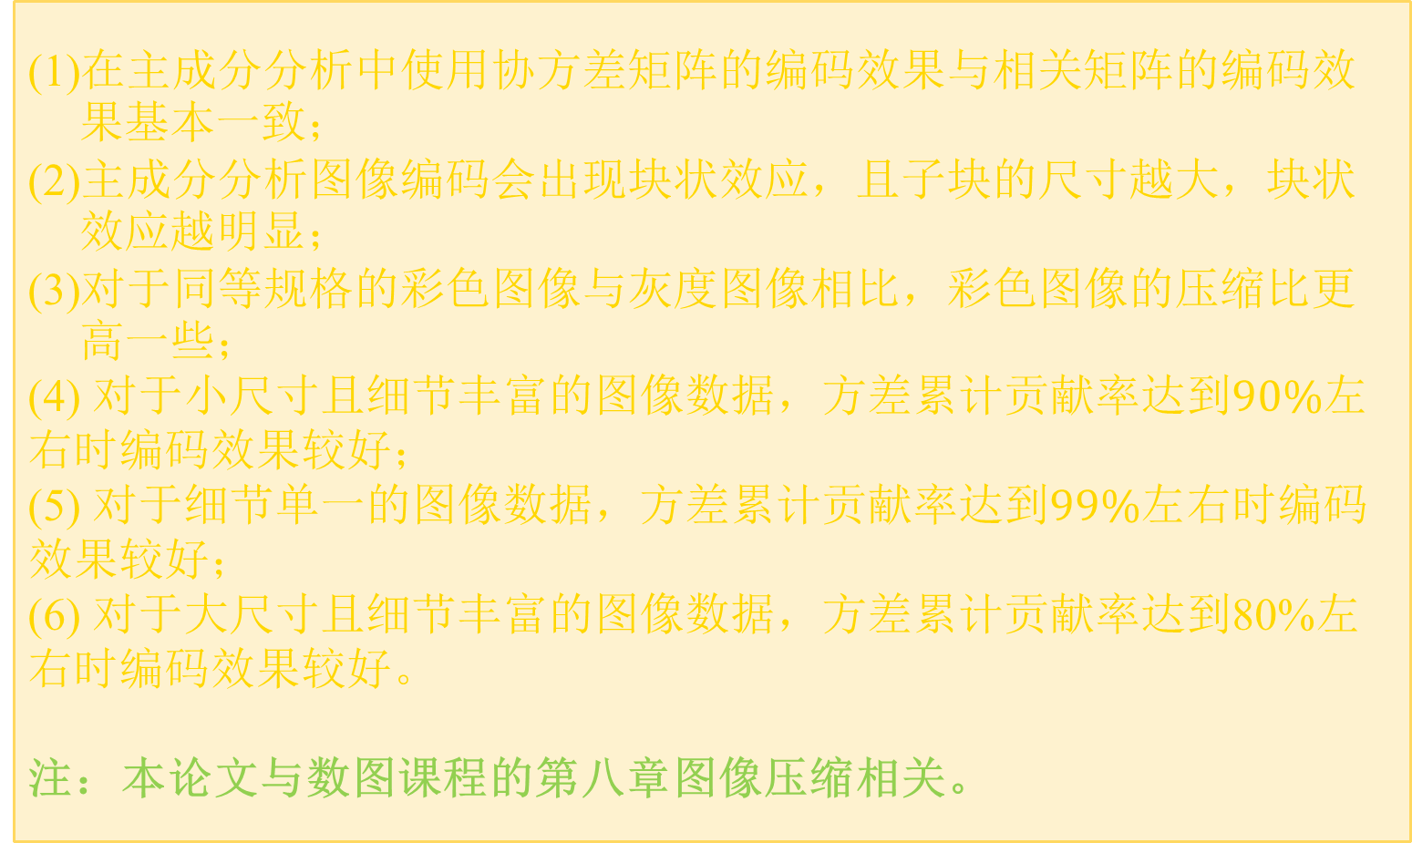
Conclusion
在主成分分析中使用协方差矩阵的编码效果与相关矩阵的编码效果基本一致；
主成分分析图像编码会出现块状效应，且子块的尺寸越大，块状效应越明显；
对于同等规格的彩色图像与灰度图像相比，彩色图像的压缩比更高一些；
(4) 对于小尺寸且细节丰富的图像数据，方差累计贡献率达到$90\%$左右时编码效果较好；
(5) 对于细节单一的图像数据，方差累计贡献率达到$99\%$左右时编码效果较好；
(6) 对于大尺寸且细节丰富的图像数据，方差累计贡献率达到80%左右时编码效果较好。
注：本论文与数图课程的第八章图像压缩相关。

Slide 19
THE END
Thank You!
彦承

Slide 20
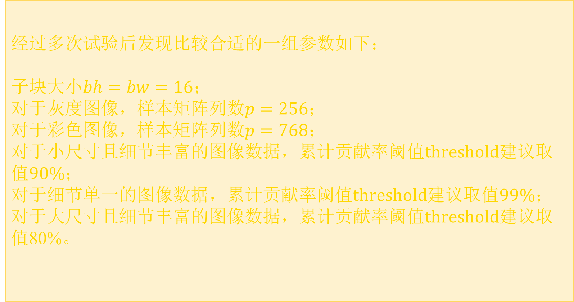
Experiment parameters:
经过多次试验后发现比较合适的一组参数如下：
子块大小$bh=bw=16$；
对于灰度图像，样本矩阵列数$p=256$；
对于彩色图像，样本矩阵列数$p=768$；
对于小尺寸且细节丰富的图像数据，累计贡献率阈值$threshold$建议取值$90\%$；
对于细节单一的图像数据，累计贡献率阈值$threshold$建议取值$99\%$；对于大尺寸且细节丰富的图像数据，累计贡献率阈值$threshold$建议取值80%。

